Slide 1
Spring Cloud Ribbon
客户端负载均衡
刘孟洋 2019/10/21

Slide 2
目录
CONTRNTS
01
负载均衡
02
Spring Cloud Ribbon
03
Demo展示

Slide 3
01
PART
负载均衡
是什么？ 任务均衡？
为啥用？ 并发太高？
怎么用？ 多加机器？

Slide 4

什么是负载均衡？
负载均衡(Load Balance)，
其含义指将负载（工作任务）进行平衡、分摊到多个操作单元上进行运行。
例如FTP服务器、Web服务器、企业核心应用服务器和其它主要任务服务器等，从而协同完成工作任务。
分类
简介
硬件负载均衡： 通过在服务器节点之间安装专门用于负载均衡的设备（如F5）
软件负载均衡： 在服务器上安装具有负载均衡功能的软件来完成请求分发进而实现负载均衡，常见的有Nginx、Apache、LVS。

Slide 5
为什么使用负载均衡？
高并发
高可用
负载均衡软件/硬件 其出现的目的就是为了解决并发压力，提高应用处理性能，提高网络请求吞吐量。
当单台服务器故障时，由负载均衡设备将后续业务转向其他服务器，不影响后续业务，保证业务不中断。
易扩展
安全性
当业务量增长时，系统可通过增加服务器来满足需求，且不影响已有业务，不降低服务质量。
负载均衡设备为我们提供了请求过滤功能，黑白名单等处理，提高了网络安全性。

Slide 6
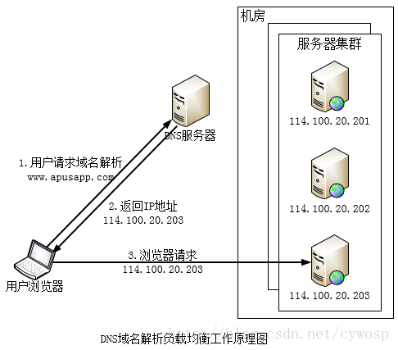
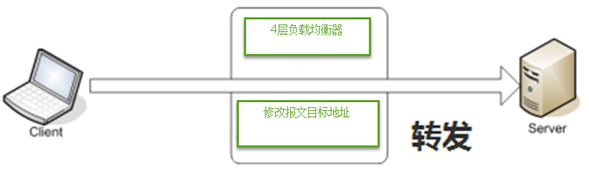
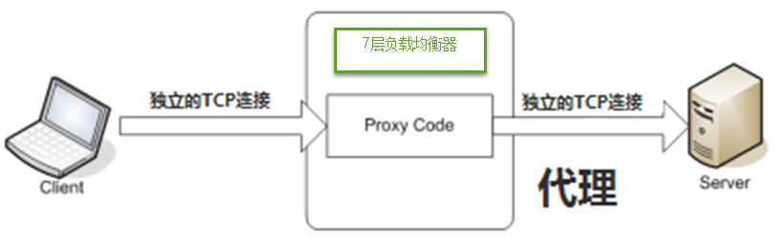
如何使用负载均衡？
基于DNS的负载均衡
基于四层协议的负载均衡
基于七层协议的负载均衡
客户端发送请求至四层负载均衡设备，四层负载均衡器根据负载策略把客户端发送的报文目标地址修改为后端服务器IP地址。
客户端要访问服务器要先与七层负载设备进行三次握手建立TCP连接，把请求报文发送给七层负载均衡，然后七层负载均衡再根据设置的均衡规则选择特定的服务器进行处理。
同一个服务主机名
配置多个IP地址

Slide 7
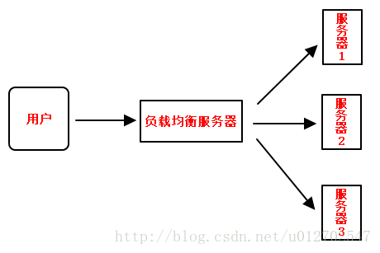
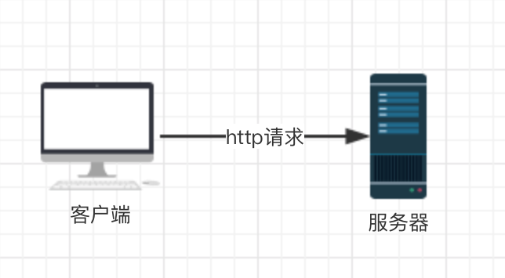
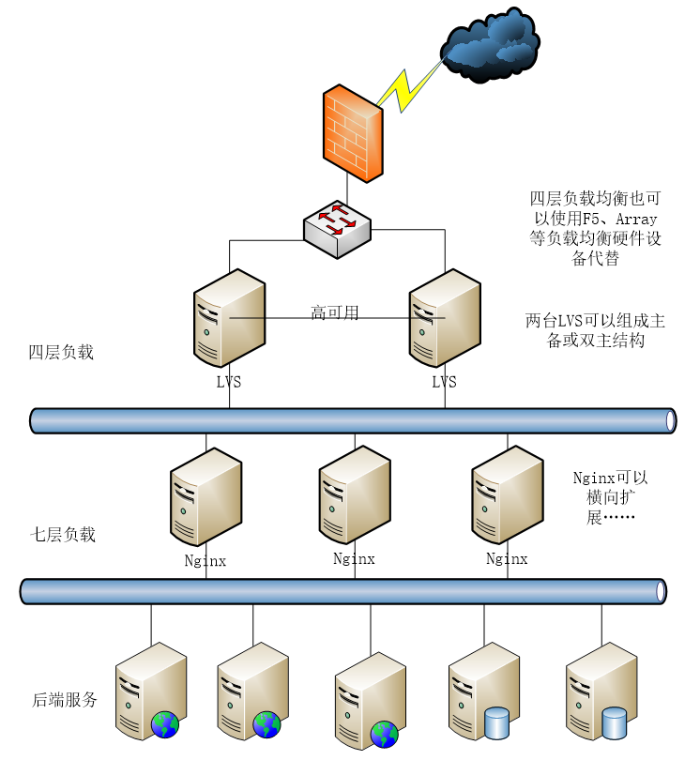
项目的演化过程
01
02
03
04

Slide 8
02
PART
Spring Cloud Ribbon
简介
Restemplate请求
Ribbon 源码分析
负载均衡策略

Slide 9
Spring Cloud Ribbon
简介
与服务端负载均衡的区别
Spring Cloud Ribbon是一个基于HTTP和TCP的客户端负载均衡工具，它基于Netflix Ribbon实现。通过Spring Cloud的封装，可以让我们轻松地将面向服务的REST模版请求自动转换成客户端负载均衡的服务调用。Spring Cloud Ribbon虽然只是一个工具类框架，它不像服务注册中心、配置中心、API网关那样需要独立部署，但是它几乎存在于每一个Spring Cloud构建的微服务和基础设施中。
硬件负载均衡或软件负载均衡都会维护一个下挂可用的服务端清单，通过心跳检测来剔除故障的服务端节点以保证清单中都是可以正常访问的服务端节点。当客户端发送请求到负载均衡设备的时候，该设备按某种算法（比如线性轮询、按权重负载、按流量负载等）从维护的可用服务端清单中取出一台服务端地址，然后进行请求转发。
客户端负载均衡和服务端负载均衡最大的不同点在于上面所提到服务清单所存储的位置。在客户端负载均衡中，所有客户端节点都维护着自己要访问的服务端清单，以便在请求时进行负载，服务端清单来源与Eureka注册中心。

Slide 10
RestTemplate
Post 请求
postForEntity(String url, Object request,
Class responseType, Object... uriVariables)；
postForEntity(String url, Object request,
Class responseType, Map uriVariables)；
postForEntity(URI url, Object request,
Class responseType)；
Get 请求
getForEntity(String url, Class responseType，
Object... urlVariables)；
getForEntity(String url, Class responseType,
Map urlVariables)；
getForEntity(URI url, Class responseType)；
postForObject(String url, Object request,
Class responseType, Object... uriVariables)；
postForObject(String url, Object request,
Class responseType, Map uriVariables)；
postForObject(URI url, Object request,
Class responseType)；

Slide 11
Ribbon 源码分析
LoadBalancerClient
LoadBalancerAutoConfiguration
ServiceInstance choose(String serviceId)；
父接口ServiceInstanceChooser的方法，根据传入的服务名serviceId，从负载均衡器中挑选一个对应服务的实例。
T execute(String serviceId,
ServiceInstance serviceInstance,
LoadBalancerRequest request)；
使用从负载均衡器中挑选出的服务实例来执行请求内容。
URI reconstructURI(ServiceInstance instance,
URI original)；
为系统构建一个合适的host:port形式的URI。
@ConditionalOnClass(RestTemplate.class)；
RestTemplate必须存在于当前工程的环境中。
@ConditionalOnBean(LoadBalancerClient.class)；
在Spring的Bean工程中必须有LoadBalancerClient的实现bean。
该自动配置类，主要做了以下三件事：
1. 创建了一个LoadBalancerInterceptor的Bean，用于实现对客户端发起请求时进行拦截，以实现客户端负载均衡。
2. 创建了一个RestTemplateCustomizer的Bean，用于给RestTemplate增加LoadbalancerInterceptor
3. 维护了一个被@LoadBalanced注解修饰的RestTemplate对象列表，并在这里进行初始化，通过调用RestTemplateCustomizer的实例来给需要客户端负载均衡的RestTemplate增加LoadBalancerInterceptor拦截器。

Slide 12
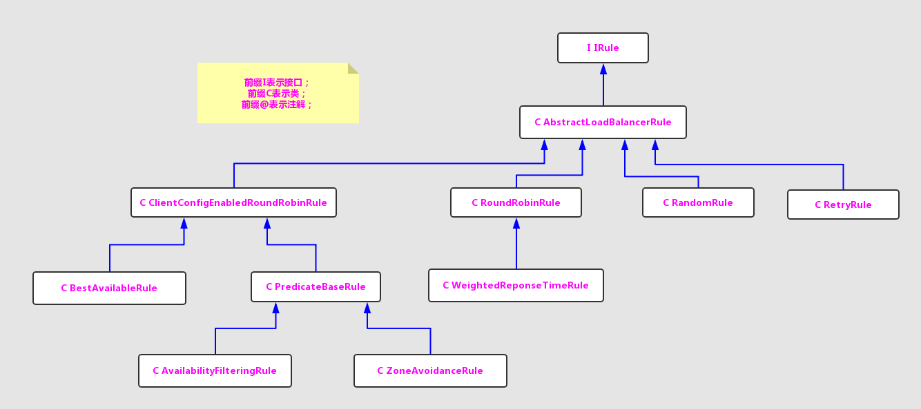
负载均衡策略

Slide 13
负载均衡策略
RandomRule
RoundRobinRule
该策略实现了从服务实例清单中随机选择一个服务实例的功能。
该策略实现了按照线性轮询的方式的方式一次选择每个服务实例的功能。
RetryRule
WeightedResponseTimeRule
该策略实现了一个具备重试机制的实例选择功能。
该策略是对RoundRobinRule的扩展，增加了根据实例等运行情况来计算权重，并根据权重来挑选实例
AvailabilityFilteringRule
ZoneAvoidanceRule
该策略通过线性抽样的方式寻找可用且较空闲的实例来使用，优化了父类每次都要遍历所有实例的开销。
它会进行服务实例清单的过滤，这是一个组合过滤条件，在其构造函数中，它以ZoneAvoidanceRule为主过滤条件，AvailabilityPredicate为次过滤条件初始化了组合过滤条件的实例。

Slide 14
03
PART
Demo 演示

Slide 15
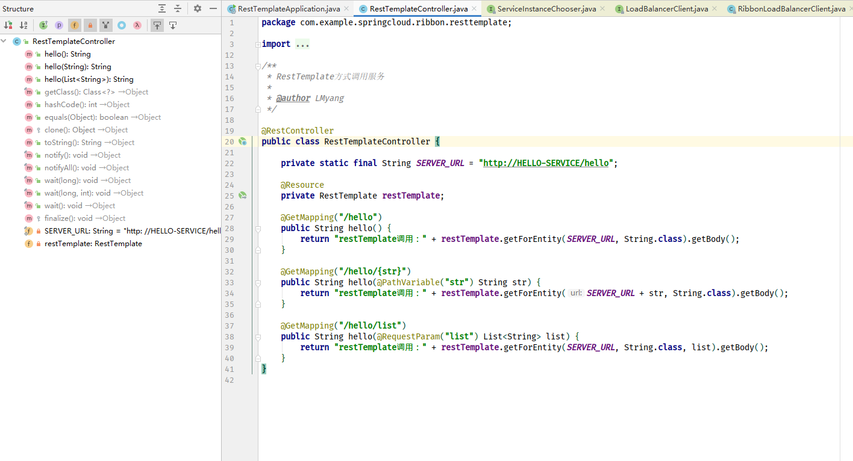
Demo 演示

Slide 16
Spring Cloud Ribbon
客户端负载均衡
到此结束，谢谢倾听！
刘孟洋 2019/10/21

